Slide 1

Conception assistée par ordinateur pour systèmes électronique Altium

Slide 2
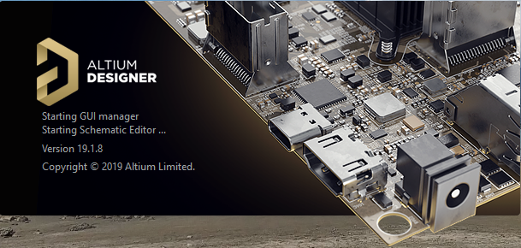

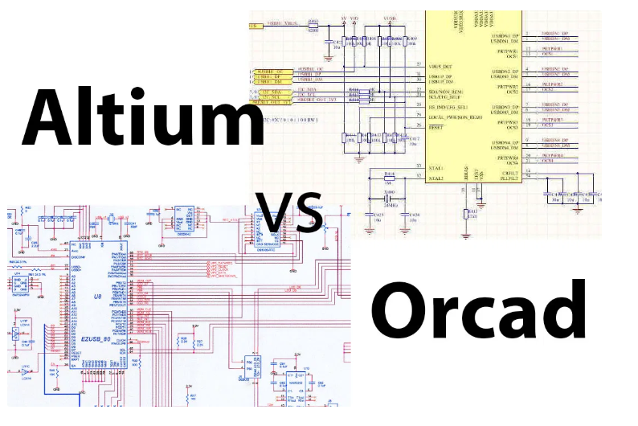
CAO – Électronique Altium
Autres CAD:
Fusion 360
Zuken
Orcad
Xpedition
…
CAD: gratuit
Autodesk Eagle
Kicad EDA: cross platform et open source
CircuitMaker (Altium)
Notes:
Altium: Early date : breaking technology in term of GUI, exporter/importer, 3D…
Buy PCAD was the best move to gain PCB IP
Auto routing(situs)=fail… against Specctra,
outil de prog FPGA = fail… against Synplify(Synopsys) + ModelSim (Mentor)
Plusieurs tentative de gestion de librairies… vault to concord
CircuitMaker
360

Slide 3
CAO – Électronique Altium
Saisie de Schéma
Type de design Flat design (net global) vs Hiérarchique
Vérification d’erreur (compilation)
PCB
Règle de Design
PCB Stackup et contour
Synchronisation avec le schéma
Placement
Routing
Vérification DRC
Librairies
Gestion des lib
Création de symbole PCBlib + SCHlib
Fichiers de fabrication
Gerber, netlist IPC
masque de pâte et fichier pick-n-place
BOM
3D
Step file

Slide 4
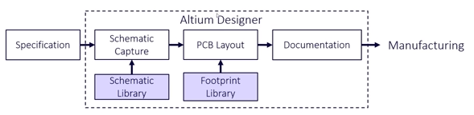
CAO – Électronique Altium

Slide 5
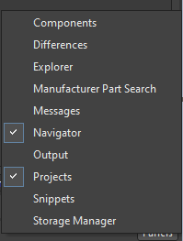
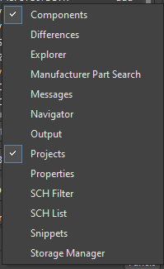
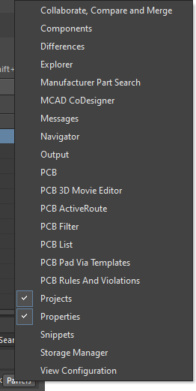
CAO – Électronique Altium - Préférences
Cliquer sur ‘panel’ en bas à droite, pour sélectionner les panneau que l’on veut, généralement (on ‘dock’) une série à droite et une série à gauche…
de base: Schéma: PCB:

Slide 6
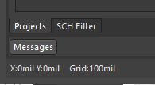
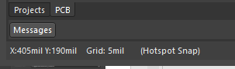
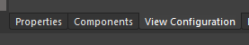
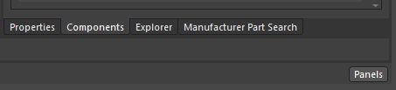
CAO – Électronique Altium - Préférences
Le contenu de ‘Panel est dynamique’ …
Schéma: PCB:

Slide 7
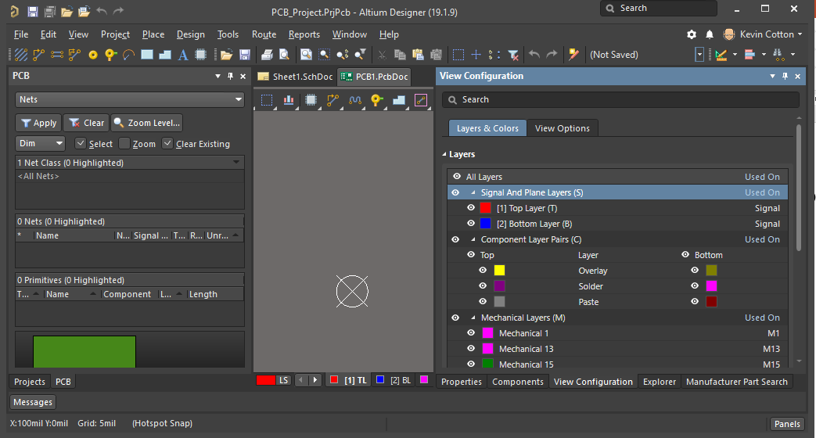
CAO – Électronique Altium - Préférences
Exemple :
Panneau droit
Panneau gauche

Slide 8
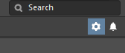
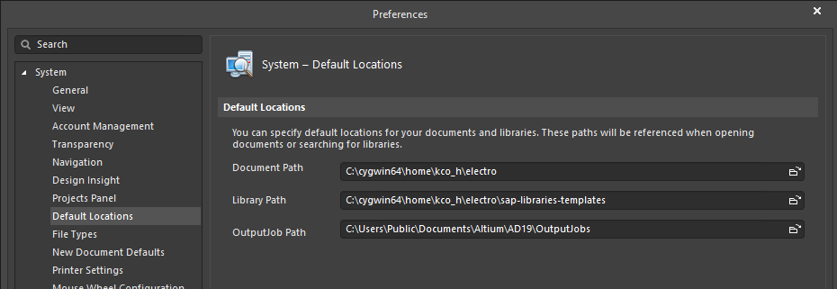
CAO – Électronique Altium - Préférences
Préférences : Clicker sur la roue dentelé, en haut à droite:
System – Default Locations
Pour configurer les répertoire par défaut…
Notes:
Pages 5 à 14 : préférences

Slide 9
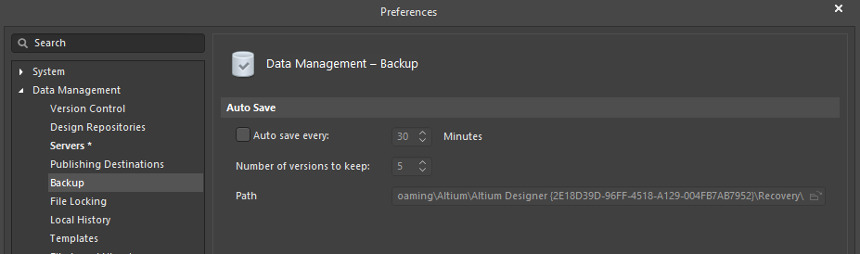
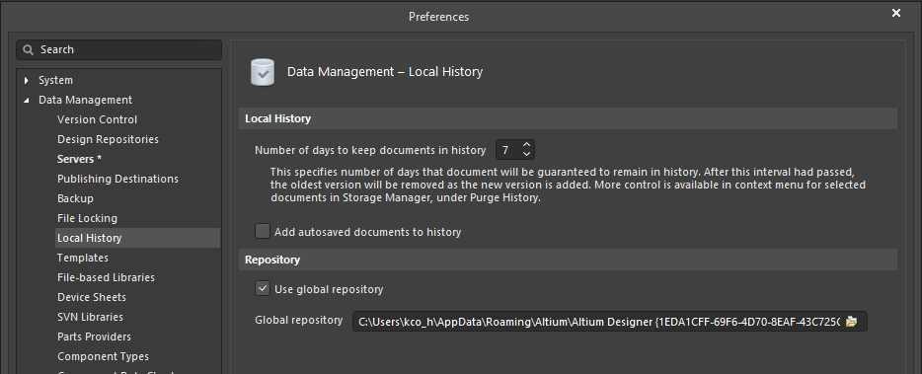
CAO – Électronique Altium - Préférences
Data Management – Backup
Data Management – Local History
Notes:
Backup si vous êtes du style de

Slide 10
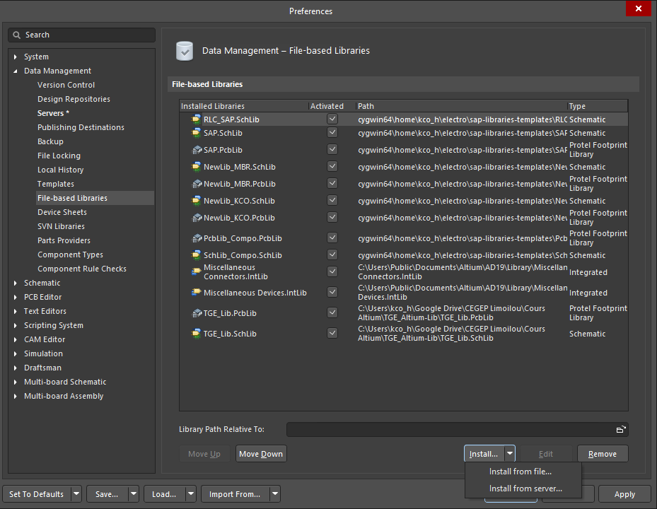
CAO – Électronique Altium - Préférences
Data Management – File-based Libraries
Installer les librairies…

Slide 11
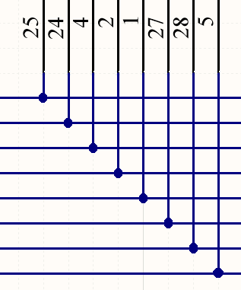
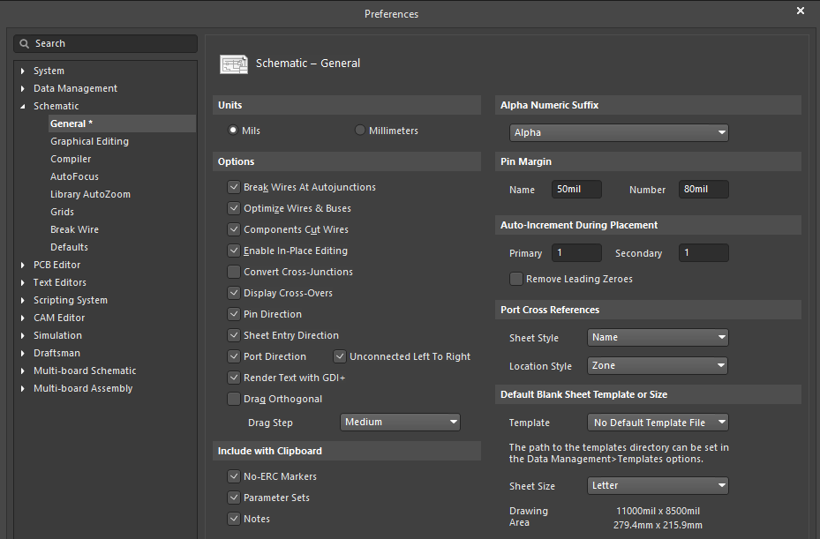
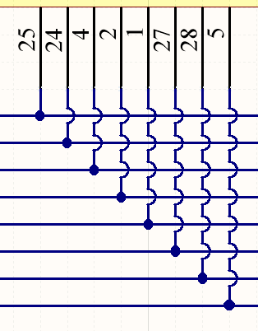
CAO – Électronique Altium - Préférences
Schematic – General
Enable In-Place Editing
Display Cross-Overs

Slide 12
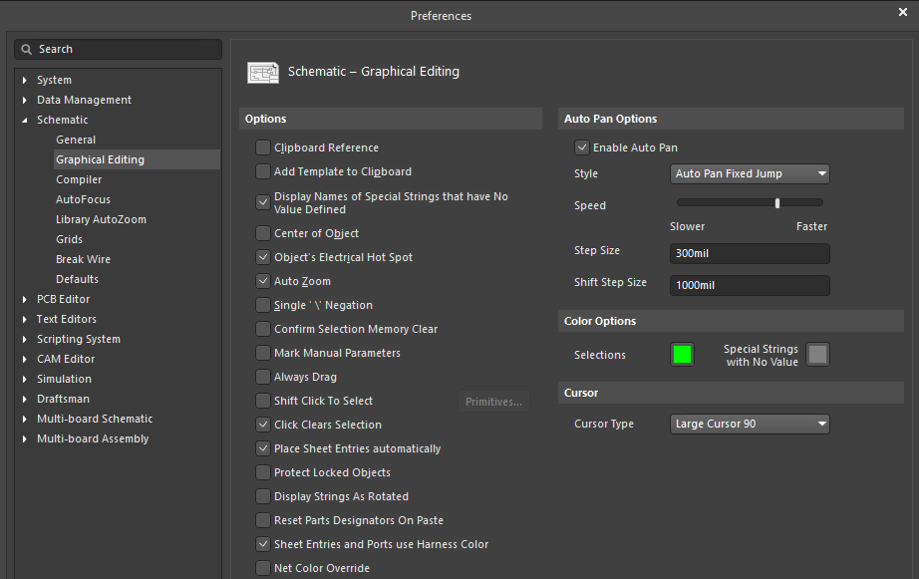
CAO – Électronique Altium - Préférences
Schematic – Graphical Editing
Display name of special string…
Single ‘\’ Negation
Click Clear Selection
Protect Locked Objects

Slide 13
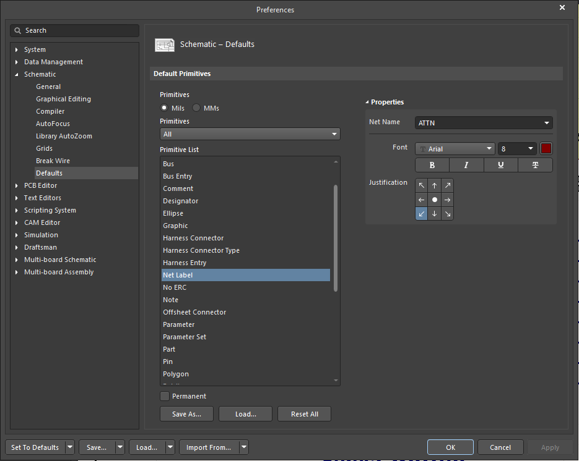
CAO – Électronique Altium - Préférences
Schematic – Defaults
Pour changer le paramètres par défaut des primitives Schématiques
Comme par exemple le ‘font’ des noms de NET ou des Designator

Slide 14
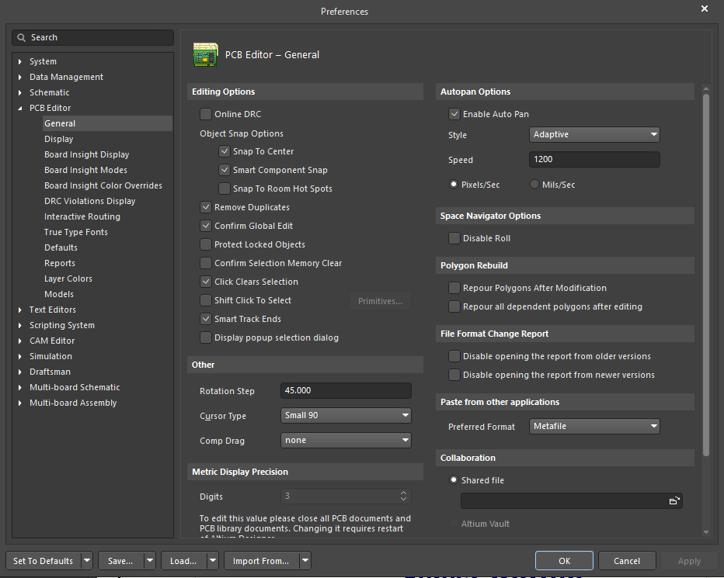
CAO – Électronique Altium - Préférences
PCB Editor – General
Online DRC
Protect Locked Objects
Click clear selection
Rotation step

Slide 15
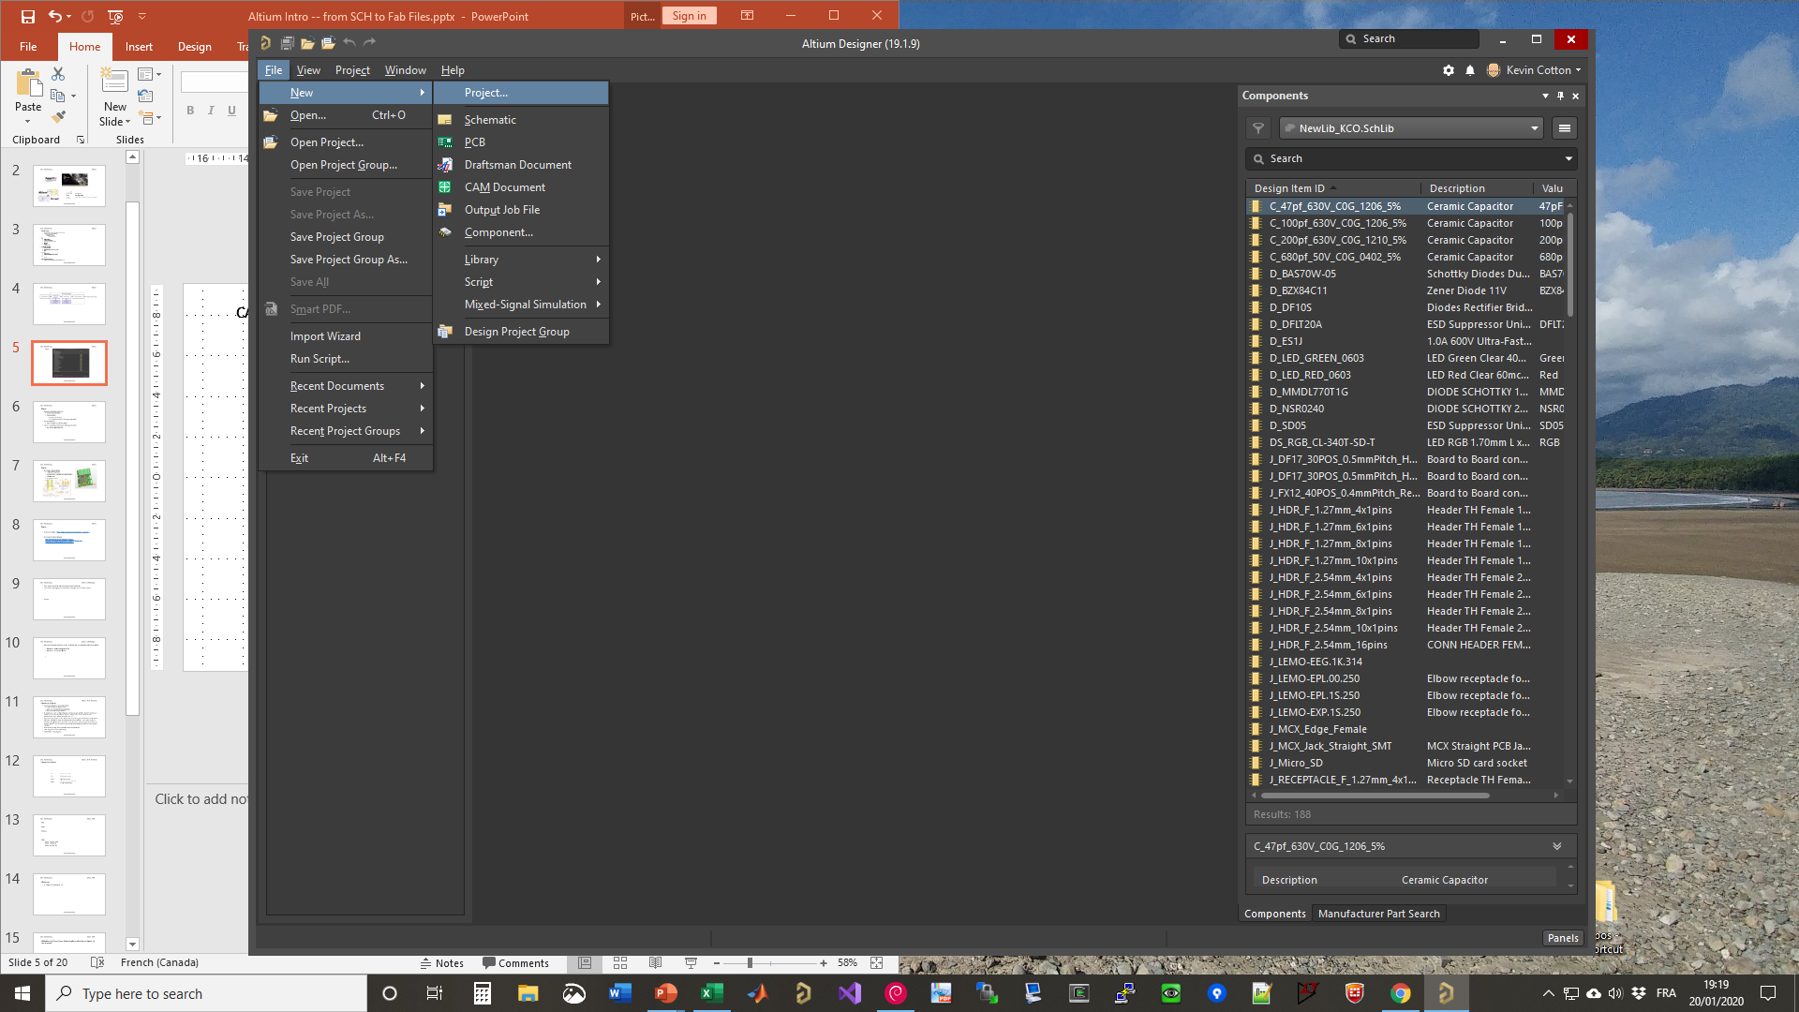
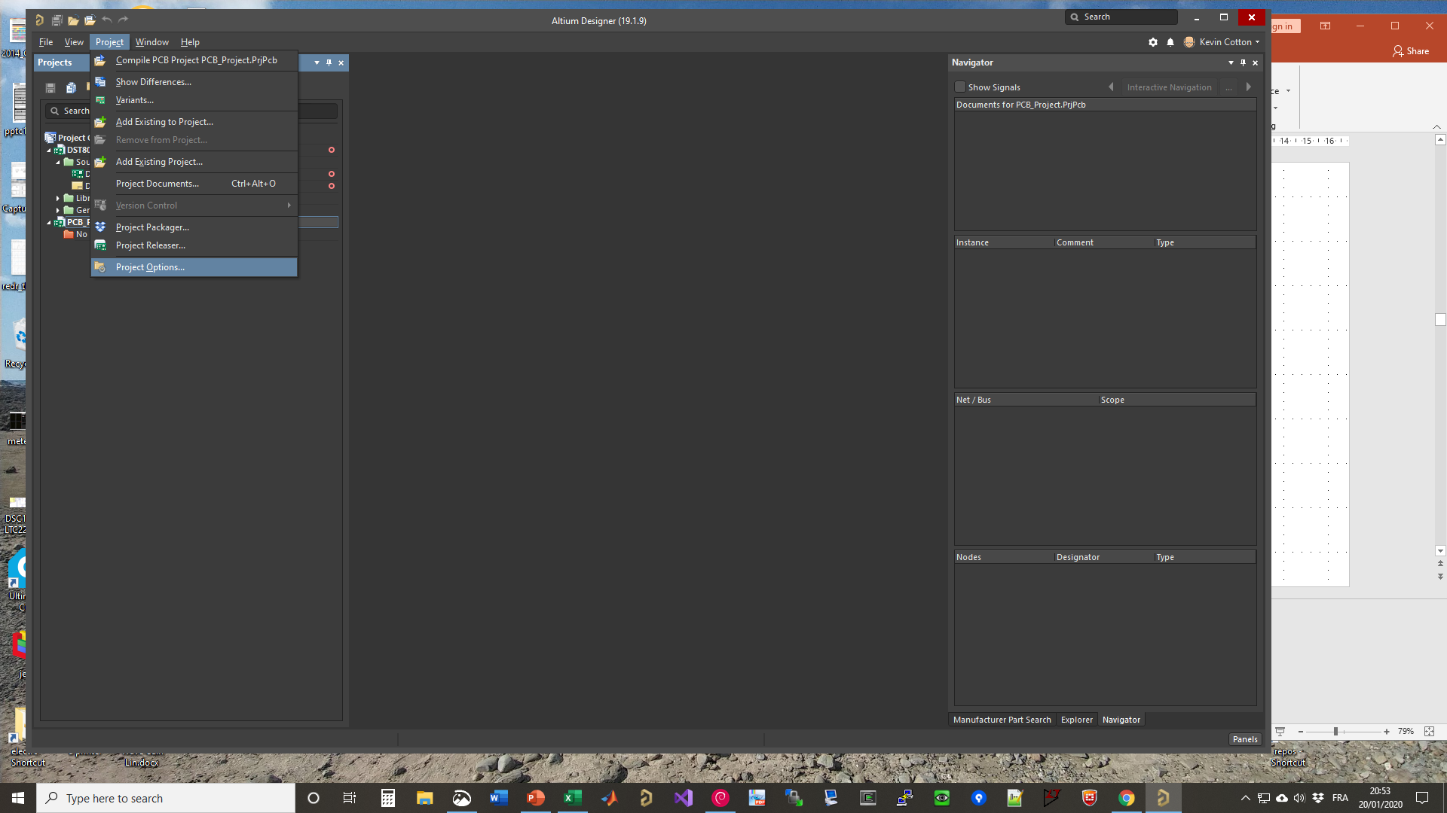
CAO – Électronique Altium – Project PCB
Créer un nouveau Projet
Project Options

Slide 16
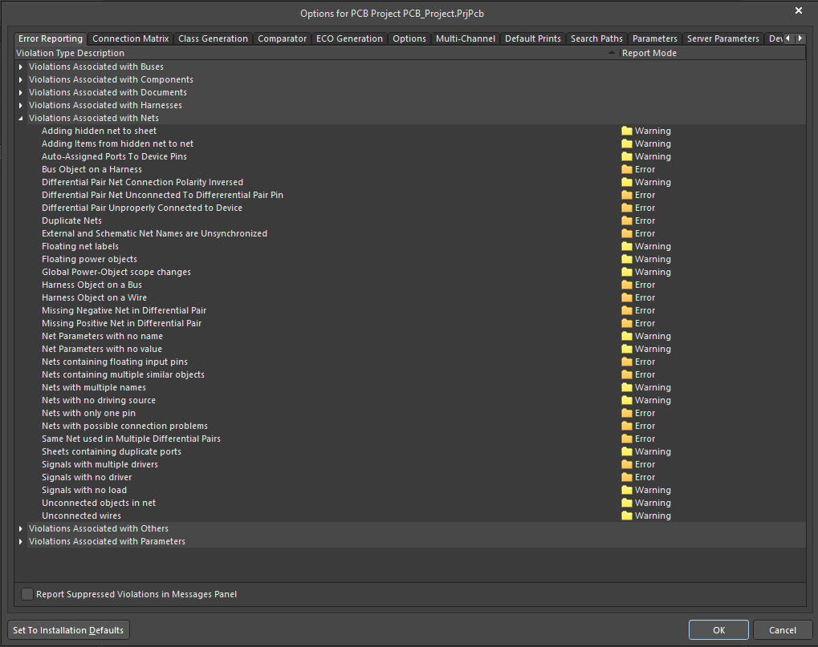
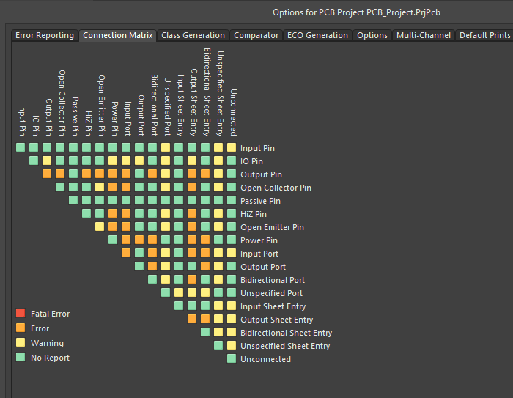
CAO – Électronique Altium – Project PCB
Options du projet :
Error Reporting:
Nets with only one pin
Nets with no driving source
Connection Matrix
Output pin – IO pin
Bidir Port – Output port

Slide 17
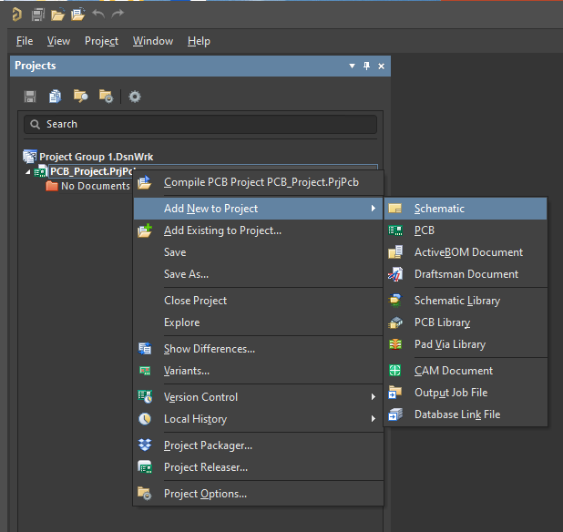
CAO – Électronique Altium – Project PCB
Ajouter un nouveau Schéma et un nouveau PCB dans le projet
Ajouter une nouvelle Librairie Schéma et un PCB
Sauvegarder le projet

Slide 18
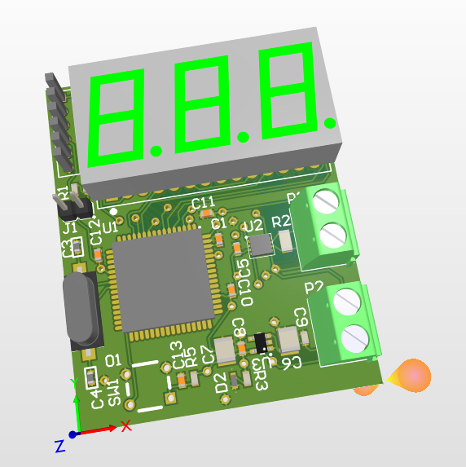
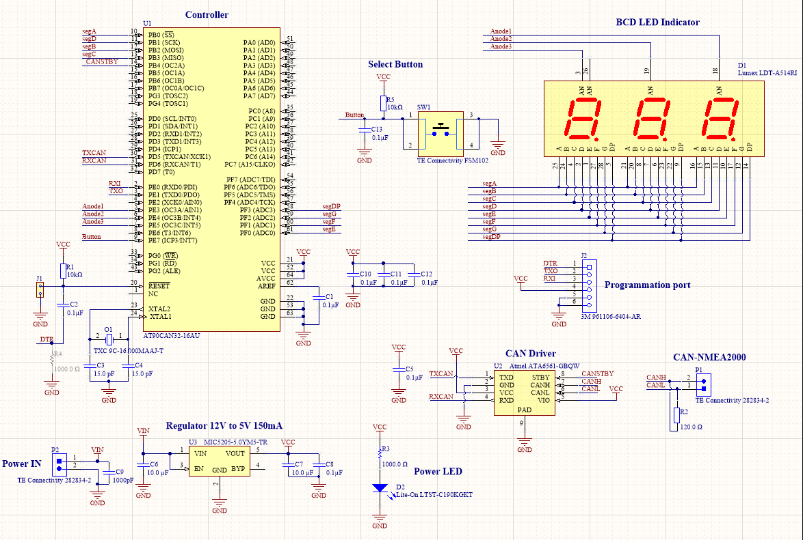
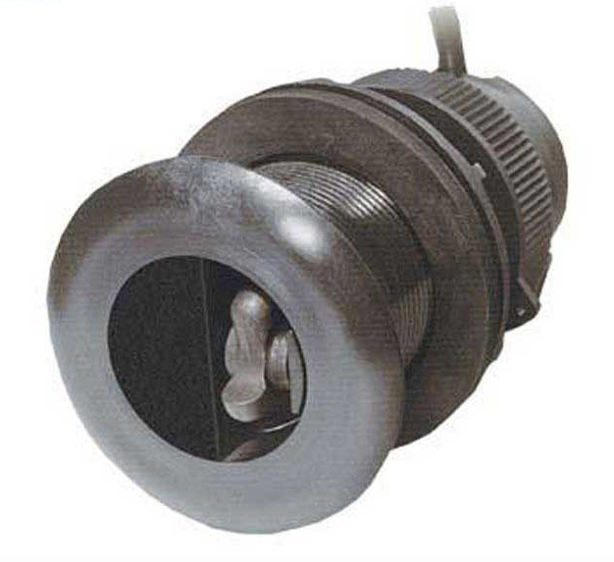
CAO – Électronique Altium
Demo
Indicateur NMEA 2000
3-digit BCD 7 segments
Controller 8bit, interface de programmation
Interface CAN
Power LDO 12V-5V
Notes:
Essayer des trucs avec le projet DST…
Unroute all, autoroute
Convertir en 4 layers
Ajout d’un modèle 3D pour le bouton: extruded
Remplacer le modèle 3D du contrôleur par un modèle Step.

Slide 19
CAO – Électronique Altium
Demo
Projet sur Gitlab : https://github.com/currentleak/TGE_projet1
3D model du bouton poussoir (fichier STEP)
https://www.te.com/usa-en/product-1825910-6.html?te_bu=Cor&te_type=other&te_campaign=ult_glo_3d-cad&elqCampaignId=26141#pdp-docs-features
Notes:
Essayer des trucs avec le projet DST…
Unroute all, autoroute
Convertir en 4 layers
Ajout d’un modèle 3D pour le bouton: extruded
Remplacer le modèle 3D du contrôleur par un modèle Step.
Remplacer le Driver CAN par la version SOIC

